Slide 1
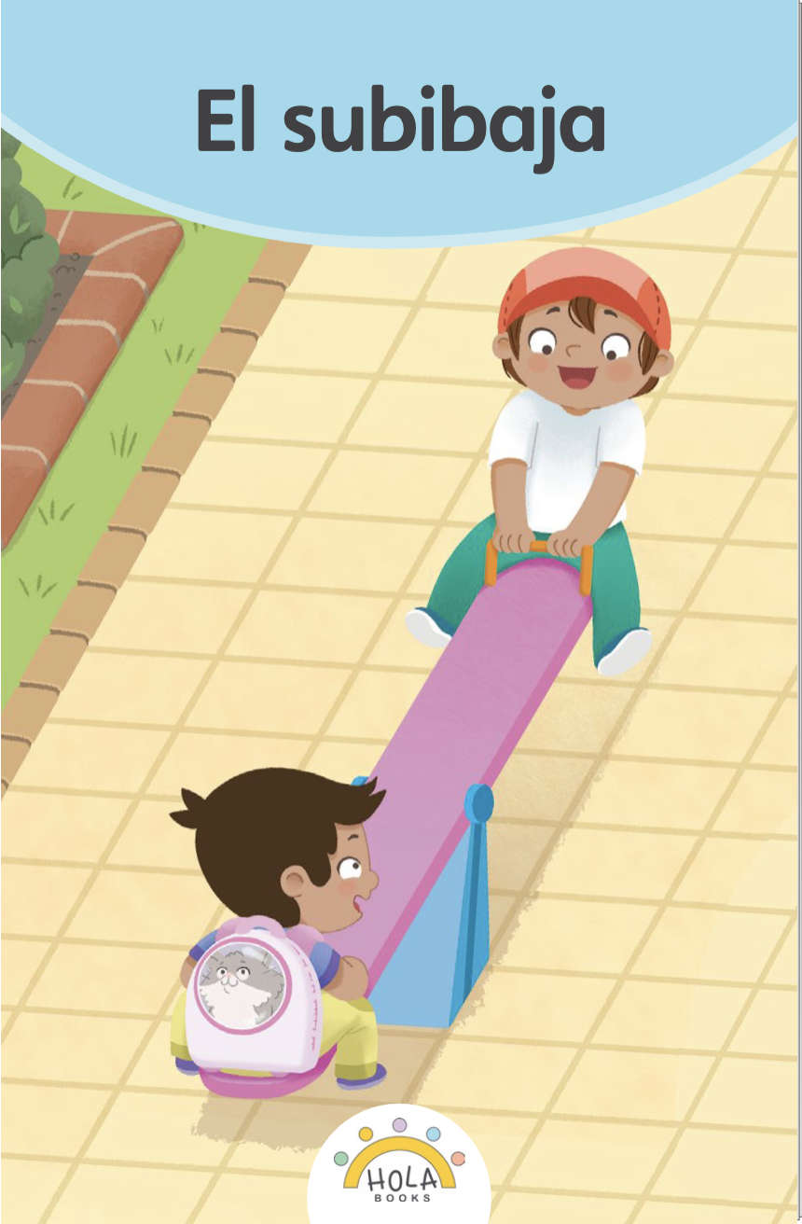
Presentación de fonética
27.1

Slide 2
Día 1
Notes:
Diga: ¡Hola, lectores! Ahora vamos a practicar lo que hemos aprendido sobre los sonidos y cómo los unimos para formar sílabas y luego palabras.

Slide 3

1. Conciencia fonémica
Notes:
Avance a la siguiente diapositiva.

Slide 4
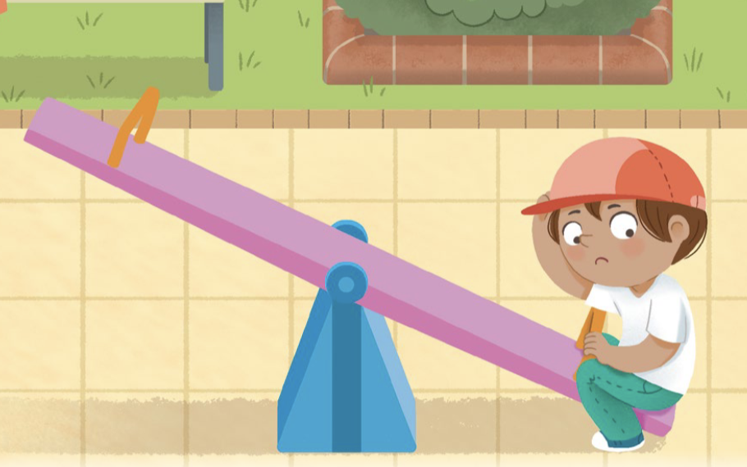

Notes:
A. Combinar sílabas en palabras
Diga: Vamos a combinar sílabas para formar palabras.
Modele: Por ejemplo: /su/, /be/, sube.
Pregunte: ¿Qué palabra formamos con /su/, /be/? (Estudiantes: /su/, /be/, sube)
Avance a la siguiente diapositiva.
B. Segmentar palabras en sílabas
Diga: Ahora vamos a separar palabras en sílabas.
Modele: Por ejemplo: sube, /su/, /be/.
Pregunte: ¿Qué sílabas escuchamos en sube? (Estudiantes: sube, /su/, /be/)
Avance a la siguiente diapositiva.
C. Combinar fonemas en una palabra
Diga: Ahora vamos a combinar fonemas para formar palabras.
Modele: Por ejemplo: /s/, /u/, /b/, /e/, sube.
Pregunte: ¿Qué palabra formamos con /s/, /u/, /b/, /e/, ? (Estudiantes: /s/, /u/, /b/, /e/, sube)
Avance a la siguiente diapositiva.
D. Segmentar fonemas en una palabra
Diga: Ahora vamos a separar palabras en fonemas.
Modele: Por ejemplo: sube, /s/, /u/, /b/, /e/, sube. Ahora todos juntos: sube, /s/, /u/, /b/, /e/, sube.
Avance a la siguiente diapositiva.

Slide 5

Notes:
A. Combinar sílabas en palabras
Pregunte: ¿Qué palabra formamos con /chis/, /pas/? (Estudiantes: /chis/, /pas/, chispas)
Avance a la siguiente diapositiva.
B. Segmentar palabras en sílabas
Pregunte: ¿Qué sílabas escuchamos en chispas? (Estudiantes: chispas, /chis/, /pas/)
Avance a la siguiente diapositiva.
C. Combinar fonemas en una palabra
Pregunte: ¿Qué palabra formamos con /ch/, /i/, /s/, /p/, /a/, /s/? (Estudiantes: /ch/, /i/, /s/, /p/, /a/, /s/, chispas)
Avance a la siguiente diapositiva.
D. Segmentar fonemas en una palabra
Diga: Ahora vamos a separar en fonemas la palabra chispas, (Estudiantes: chispas, /ch/, /i/, /s/, /p/, /a/, /s/)
Avance a la siguiente diapositiva.

Slide 6
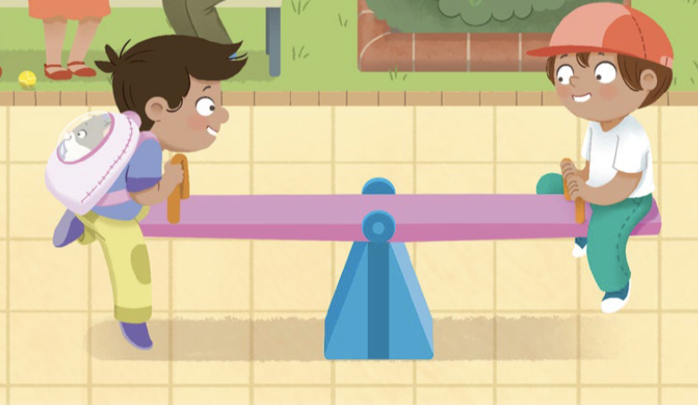
Notes:
A. Combinar sílabas en palabras
Pregunte: ¿Qué palabra formamos con /a/, /yu/, /da/? (Estudiantes: /a/, /yu/, /da/, ayuda)
Avance a la siguiente diapositiva.
B. Segmentar palabras en sílabas
Pregunte: ¿Qué sílabas escuchamos en ayuda? (Estudiantes: ayuda, /a/, /yu/, /da/)
Avance a la siguiente diapositiva.
C. Combinar fonemas en una palabra
Pregunte: ¿Qué palabra formamos con /a/, /y/, /u/, /d/, /a/? (Estudiantes: /a/, /y/, /u/, /d/, /a/, ayuda)
Avance a la siguiente diapositiva.
D. Segmentar fonemas en una palabra
Diga: Ahora vamos a separar en fonemas la palabra ayuda, (Estudiantes: ayuda, /a/, /y/, /u/, /d/, /a/)
Avance a la siguiente diapositiva.

Slide 7
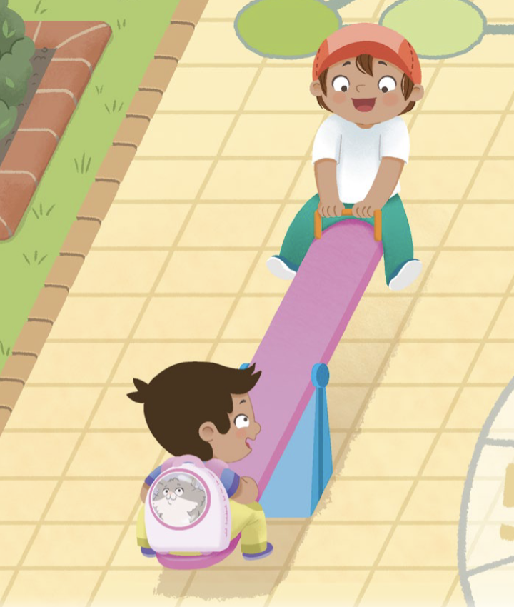
Notes:
A. Combinar sílabas en palabras
Pregunte: ¿Qué palabra formamos con /em/, /pu/, /ja/? (Estudiantes: /em/, /pu/, /ja/, empuja)
Avance a la siguiente diapositiva.
B. Segmentar palabras en sílabas
Pregunte: ¿Qué sílabas escuchamos en empuja? (Estudiantes: empuja, /em/, /pu/, /ja/)
Avance a la siguiente diapositiva.
C. Combinar fonemas en una palabra
Pregunte: ¿Qué palabra formamos con /e/, /m/, /p/, /u/, /j/, /a/? (Estudiantes: /e/, /m/, /p/, /u/, /j/, /a/, empuja)
Avance a la siguiente diapositiva.
D. Segmentar fonemas en una palabra
Diga: Ahora vamos a separar en fonemas la palabra empuja, (Estudiantes: empuja, /e/, /m/, /p/, /u/, /j/, /a/)
Avance a la siguiente diapositiva.

Slide 8
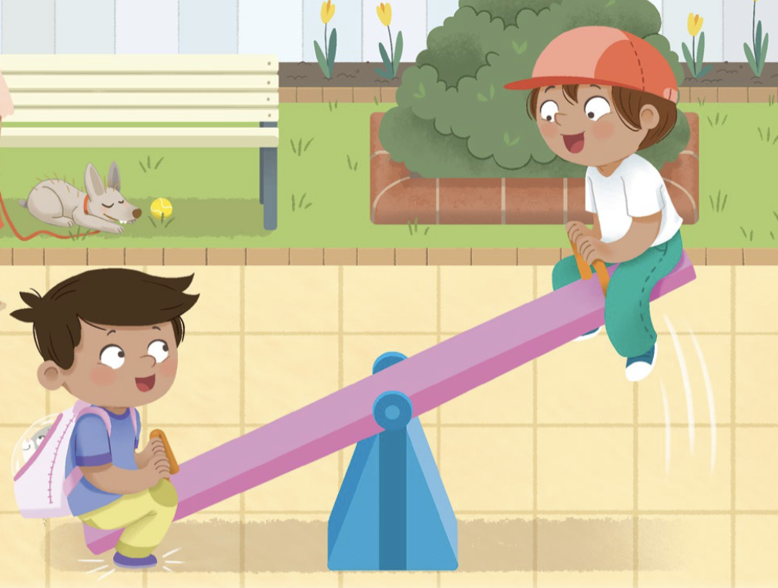
Notes:
A. Combinar sílabas en palabras
Pregunte: ¿Qué palabra formamos con /su/, /bi/, /ba/, /ja/? (Estudiantes: /su/, /bi/, /ba/, /ja/, subibaja)
Avance a la siguiente diapositiva.
B. Segmentar palabras en sílabas
Pregunte: ¿Qué sílabas escuchamos en subibaja? (Estudiantes: subibaja, /su/, /bi/, /ba/, /ja/)
Avance a la siguiente diapositiva.
C. Combinar fonemas en una palabra
Pregunte: ¿Qué palabra formamos con /s/, /u/, /b/, /i/, /b/, /a/, /j/, /a/? (Estudiantes: /s/, /u/, /b/, /i/, /b/, /a/, /j/, /a/, subibaja)
Avance a la siguiente diapositiva.
D. Segmentar fonemas en una palabra
Diga: Ahora vamos a separar en fonemas la palabra subibaja, (Estudiantes: subibaja, /s/, /u/, /b/, /i/, /b/, /a/, /j/, /a/)
Avance a la siguiente diapositiva.

Slide 9
2. Sonidos
Notes:
Diga: Voy a mostrar una letra y ustedes van a decir el sonido de la letra juntos.
Muestre a los estudiantes las diapositivas una a la vez y diga lentamente cada sonido junto con ellos.
Escuche los sonidos y no los nombres de las letras.
Repita si es necesario.

Slide 10

y
Notes:
Modele: /y/
Estudiantes: /y/
Diga: Ahora las próximas letras diremos el sonido juntos. ¿Listos?
Escuche el sonido y no el nombre de la letra.
Repita si es necesario.
Avance a la siguiente diapositiva.

Slide 11
ch
Notes:
Docente y estudiantes: /ch/
Escuche el sonido y no el nombre de la letra.
Repita si es necesario.
Avance a la siguiente diapositiva.

Slide 12
j
Notes:
Docente y estudiantes: /j/
Escuche el sonido y no el nombre de la letra.
Repita si es necesario.
Avance a la siguiente diapositiva.

Slide 13
g
Notes:
Docente y estudiantes: /g/
Escuche el sonido y no el nombre de la letra.
Repita si es necesario.
Avance a la siguiente diapositiva.

Slide 14
r
Notes:
Docente y estudiantes: /r/
Escuche el sonido y no el nombre de la letra.
Repita si es necesario.
Avance a la siguiente diapositiva.

Slide 15
c
Notes:
Docente y estudiantes: /k/
Escuche el sonido y no el nombre de la letra.
Repita si es necesario.
Avance a la siguiente diapositiva.

Slide 16
b
Notes:
Docente y estudiantes: /b/
Escuche el sonido y no el nombre de la letra.
Repita si es necesario.
Avance a la siguiente diapositiva.

Slide 17
ñ
Notes:
Docente y estudiantes: /ñ/
Escuche el sonido y no el nombre de la letra.
Repita si es necesario.
Avance a la siguiente diapositiva.

Slide 18
rr
Notes:
Docente y estudiantes: /rr/
Escuche el sonido y no el nombre de la letra.
Repita si es necesario.
Avance a la siguiente diapositiva.

Slide 19
e
Notes:
Docente y estudiantes: /e/
Escuche el sonido y no el nombre de la letra.
Repita si es necesario.
Avance a la siguiente diapositiva.

Slide 20
i
Notes:
Docente y estudiantes: /i/
Escuche el sonido y no el nombre de la letra.
Repita si es necesario.
Avance a la siguiente diapositiva.

Slide 21
d
Notes:
Docente y estudiantes: /d/
Escuche el sonido y no el nombre de la letra.
Repita si es necesario.
Avance a la siguiente diapositiva.

Slide 22

3. Dictado
Notes:
Avance a la siguiente diapositiva.

Slide 23

Notes:
Asegúrese de que todos los estudiantes tengan una pizarra donde practicar.
Diga: Ahora, voy a decir un sonido en voz alta. Todos repetirán el sonido y escribirán en su pizarra qué letra corresponde al sonido.
Diga los siguientes sonidos uno por uno: /y/, /ch/, /j/, /g/, /r/, /k/, /b/, /ñ/, /rr/, /e/, /i/, /d/
Pida a los estudiantes que muestren su pizarra después de cada letra para verificar su respuesta. Repita si es necesario.
Anime a los estudiantes a consultar los Cartelitos de formación de letras para apoyarse al escribir las letras correctamente si es necesario.
Avance a la siguiente diapositiva.

Slide 24


4. Sílabas
Notes:
Diga: Vamos a practicar cómo combinar dos o tres letras para formar una sílaba. Diremos cada sílaba que aparece sobre la flecha amarilla. ¿Listos?
Avance a la siguiente diapositiva.

Slide 25
bi
Notes:
Diga: /b/, /i/, bi.
Repita con los estudiantes.
Avance a la siguiente diapositiva.

Slide 26
su
Notes:
Diga: /s/, /u/, su.
Repita con los estudiantes.
Avance a la siguiente diapositiva.

Slide 27
ja
Notes:
Diga: /j/, /a/, ja.
Repita con los estudiantes.
Avance a la siguiente diapositiva.

Slide 28
be
Notes:
Diga: /b/, /e/, be.
Repita con los estudiantes.
Avance a la siguiente diapositiva.

Slide 29
yu
Notes:
Diga: /y/, /u/, yu.
Repita con los estudiantes.
Avance a la siguiente diapositiva.

Slide 30
lle
Notes:
Diga: /y/, /e/, lle.
Repita con los estudiantes.
Avance a la siguiente diapositiva.

Slide 31
pas
Notes:
Diga: /p/, /a/, /s/, pas.
Repita con los estudiantes.
Avance a la siguiente diapositiva.

Slide 32
chis
Notes:
Diga: /ch/, /i/, /s/, chis.
Repita con los estudiantes.
Avance a la siguiente diapositiva.

Slide 33
mur
Notes:
Diga: /m/, /u/, /r/, mur.
Repita con los estudiantes.
Avance a la siguiente diapositiva.

Slide 34
5. Dictado
Notes:
Avance a la siguiente diapositiva.

Slide 35
Notes:
Asegúrese de que todos los estudiantes tengan una pizarra donde practicar.
Diga: Ahora escucha atentamente las sílabas. Escribe las letras que escuchas para formar cada sílaba.
Diga: /ch/, /i/, /s/, chis.
Pida a los estudiantes que muestren su pizarra después de cada sílaba para verificar su respuesta. Repita si es necesario.
Avance a la siguiente diapositiva.

Slide 36
Notes:
Diga: /j/, /a/, ja.
Recuerde a los estudiantes que cuando la u está junto a la g, como en gue y gui la u es muda.
Pida a los estudiantes que muestren su pizarra después de cada sílaba para verificar su respuesta. Repita si es necesario.
Avance a la siguiente diapositiva.

Slide 37

6. Palabras
Notes:
Diga: Ahora, vamos a leer palabras juntos. Primero, lee parte por parte. Luego une cada parte y lee la palabra completa.

Slide 38
lle
ga
Notes:
Diga: /ye/, /ga/, llega.
Anime los estudiantes a decodificar cada sílaba con usted y luego leer la palabra completa.
Avance a la siguiente diapositiva.

Slide 39
su
be
Notes:
Diga: /su/, /be/, sube.
Anime los estudiantes a decodificar cada sílaba con usted y luego leer la palabra completa.
Avance a la siguiente diapositiva.

Slide 40
ne
ce
si
to
Notes:
Diga: /ne/, /se/, /si/, /to/, necesito.
Anime los estudiantes a decodificar cada sílaba con usted y luego leer la palabra completa.
Avance a la siguiente diapositiva.

Slide 41
ro
sa
do
Notes:
Diga: /ro/, /sa/, /do/, rosado.
Anime los estudiantes a decodificar cada sílaba con usted y luego leer la palabra completa.
Avance a la siguiente diapositiva.

Slide 42
ra
to
Notes:
Diga: /rra/, /to/, rato.
Anime los estudiantes a decodificar cada sílaba con usted y luego leer la palabra completa.
Avance a la siguiente diapositiva.

Slide 43
a
yu
da
Notes:
Diga: /a/, /yu/, /da/, ayuda.
Anime los estudiantes a decodificar cada sílaba con usted y luego leer la palabra completa.
Avance a la siguiente diapositiva.

Slide 44
in
ten
ta
Notes:
Diga: /in/, /ten/, /ta/, intenta.
Anime los estudiantes a decodificar cada sílaba con usted y luego leer la palabra completa.
Avance a la siguiente diapositiva.

Slide 45
par
que
Notes:
Diga: /par/, /que/, parque.
Anime los estudiantes a decodificar cada sílaba con usted y luego leer la palabra completa.
Avance a la siguiente diapositiva.

Slide 46
mur
mu
ra
Notes:
Diga: /mur/, /mu/, /ra/, murmura.
Anime los estudiantes a decodificar cada sílaba con usted y luego leer la palabra completa.
Avance a la siguiente diapositiva.

Slide 47
mo
ver
se
Notes:
Diga: /mo/, /ber/, /se/, moverse.
Anime los estudiantes a decodificar cada sílaba con usted y luego leer la palabra completa.
Avance a la siguiente diapositiva.

Slide 48
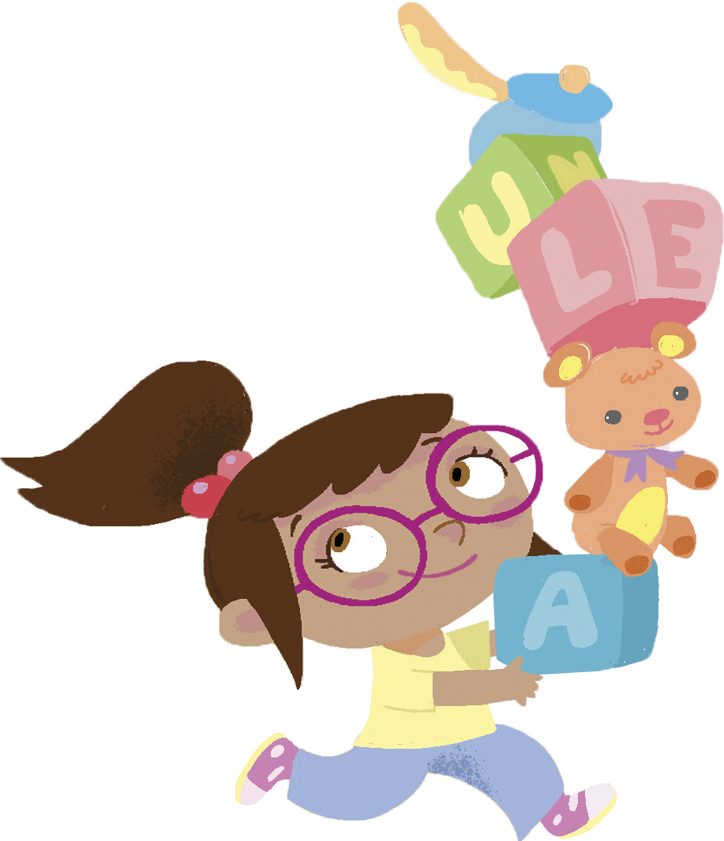
¡Felicidades!
El día está completo, ¡excelente trabajo!

Slide 49
Día 2
Notes:
Diga: ¡Hola, lectores! Hoy vamos a continuar identificando los sonidos iniciales de las palabras y leeremos un libro decodificable. ¿Listos?

Slide 50
7. Dictado
Notes:
Avance a la siguiente diapositiva.

Slide 51
Notes:
Asegúrese de que todos los estudiantes tengan una pizarra donde practicar.
Diga: Ahora escucha atentamente mientras digo una palabra. Piensa en las letras que escuchas y en qué grafema corresponde al sonido que escuchas. Escucha la sílaba, luego cada sonido y finalmente toda la palabra.
Diga: ayuda, /a/, /yu/, /da/, ayuda. ¿Cuántas sílabas tiene la palabra? (3) /a/, /yu/, /da/. La primera sílaba /a/, ¿cuántos sonidos tiene? (1), /a/. La segunda sílaba /yu/, ¿cuántos sonidos tiene? (2) /y/, /u/. La tercera sílaba /da/, ¿cuántos sonidos tiene? (2) /d/, /a/. Ayuda, /a/, /y/, /u/, /d/, /a/.
Consulte la Guía con indicaciones para retroalimentación correctiva para apoyarse al proporcionar retroalimentación a los estudiantes según sus necesidades.
Avance a la siguiente diapositiva.

Slide 52
Notes:
Diga: Ahora escucha atentamente mientras digo una palabra. Piensa en las letras que escuchas y en qué grafema corresponde al sonido que escuchas. Escucha la sílaba, luego cada sonido y finalmente toda la palabra.
Diga: parten, /par/, /ten/, parten. ¿Cuántas sílabas tiene la palabra? (2) /par/, /ten/. La primera sílaba /par/, ¿cuántos sonidos tiene? (3), /p/, /a/, /r/. La segunda sílaba /ten/, ¿cuántos sonidos tiene? (3) /t/, /e/, /n/. Parten, /p/, /a/, /r/, /t/, /e/, /n/.
Consulte la Guía con indicaciones para retroalimentación correctiva para apoyarse al proporcionar retroalimentación a los estudiantes según sus necesidades.
Avance a la siguiente diapositiva.

Slide 53
Notes:
Diga: Ahora escucha atentamente mientras digo una palabra. Piensa en las letras que escuchas y en qué grafema corresponde al sonido que escuchas. Escucha la sílaba, luego cada sonido y finalmente toda la palabra.
Diga: empuja, /em/, /pu/, /ja/, empuja. ¿Cuántas sílabas tiene la palabra? (3) /em/, /pu/, /ja/. La primera sílaba /em/, ¿cuántos sonidos tiene? (2), /e/, /m/. La segunda sílaba /pu/, ¿cuántos sonidos tiene? (2) /p/, /u/. La tercera sílaba /ja/, ¿cuántos sonidos tiene? (2) /j/, /a/. Empuja, /e/, /m/, /p/, /u/, /j/, /a/.
Consulte la Guía con indicaciones para retroalimentación correctiva para apoyarse al proporcionar retroalimentación a los estudiantes según sus necesidades.
Avance a la siguiente diapositiva.

Slide 54

8. Palabras de alta frecuencia
Notes:
Diga: Ahora vamos a leer palabras de alta frecuencia. Estas son palabras que vemos todo el tiempo y que podemos leer rápidamente. Vamos a leer estas palabras juntos.
Avance a la siguiente diapositiva.

Slide 55
un
Notes:
Diga: un.
Diga lentamente cada palabra junto con los estudiantes.
Avance a la siguiente diapositiva.

Slide 56
le
Notes:
Diga: le.
Diga lentamente cada palabra junto con los estudiantes.
Avance a la siguiente diapositiva.

Slide 57
el
Notes:
Diga: el.
Diga lentamente cada palabra junto con los estudiantes.
Avance a la siguiente diapositiva.

Slide 58
y
Notes:
Diga: y.
Diga lentamente cada palabra junto con los estudiantes.
Avance a la siguiente diapositiva.

Slide 59
que
Notes:
Diga: que.
Diga lentamente cada palabra junto con los estudiantes.
Avance a la siguiente diapositiva.

Slide 60
mi
Notes:
Diga: mi.
Diga lentamente cada palabra junto con los estudiantes.
Avance a la siguiente diapositiva.

Slide 61

9. Oraciones
Notes:
Diga: Ahora vamos a leer oraciones. Asegúrate de prestar atención a la puntuación y la entonación de tu voz. Primero las vamos a leer despacio y luego con más fluidez.
Avance a la siguiente diapositiva.

Slide 62
Suben y bajan sin parar.
Notes:
Primero lea la oración despacio junto con los estudiantes y luego repitan la oración con fluidez.
Diga: Suben y bajan sin parar.
Pida a los estudiantes que repitan con usted.
Dé clic para indicar la palabra.
Avance a la siguiente diapositiva.

Slide 63
—El subibaja es divertido
con un amigo
—dice Nicolás.
Notes:
Primero lea la oración despacio junto con los estudiantes y luego repitan la oración con fluidez.
Diga: ―El subibaja es divertido con un amigo ―dice Nicolás.
Pida a los estudiantes que repitan con usted.
Dé clic para indicar la palabra.
Avance a la siguiente diapositiva.

Slide 64

10. Lectura compartida
Notes:
Diga: Ahora vamos a leer juntos el texto llamado El subibaja. Nicolás va al parque. Se monta en el subibaja pero ni sube ni baja.
Avance a la diapositiva número 65.

Slide 65
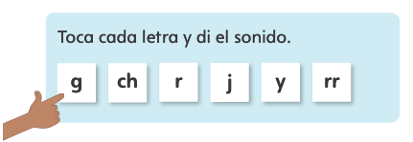

Notes:
Diga: Antes de comenzar a leer, vamos a prepararnos para los tipos de palabras que encontraremos en este cuento. ¿Listos? Todos nuestros libros tienen esta sección, que nos ayudará a practicar los sonidos de las palabras y estar preparados para leer. Recuerda estar atento al ícono, que te indicará cuándo es tu turno para ayudarme a leer. ¡También puedes leer todo el tiempo si puedes hacerlo! Ahora, comencemos.
Diga: Vamos a practicar y leer cada letra juntos.
Avance a la siguiente diapositiva.

Slide 66
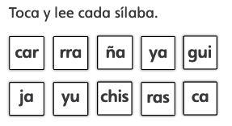
Notes:
Diga: Vamos a tocar y leer cada sílaba juntos.
Lea cada sílaba una por una con los estudiantes.
Avance a la siguiente diapositiva.

Slide 67
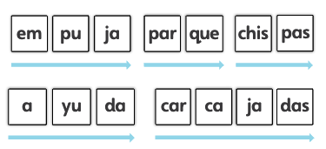
Notes:
Diga: Ahora vamos a leer cada palabra parte por parte y luego vamos a unir cada parte para leer la palabra completa.
Lea cada sílaba una por una y luego siga la flecha para leer la palabra completa. Pida a los estudiantes que repitan con usted.
Avance a la siguiente diapositiva.

Slide 68
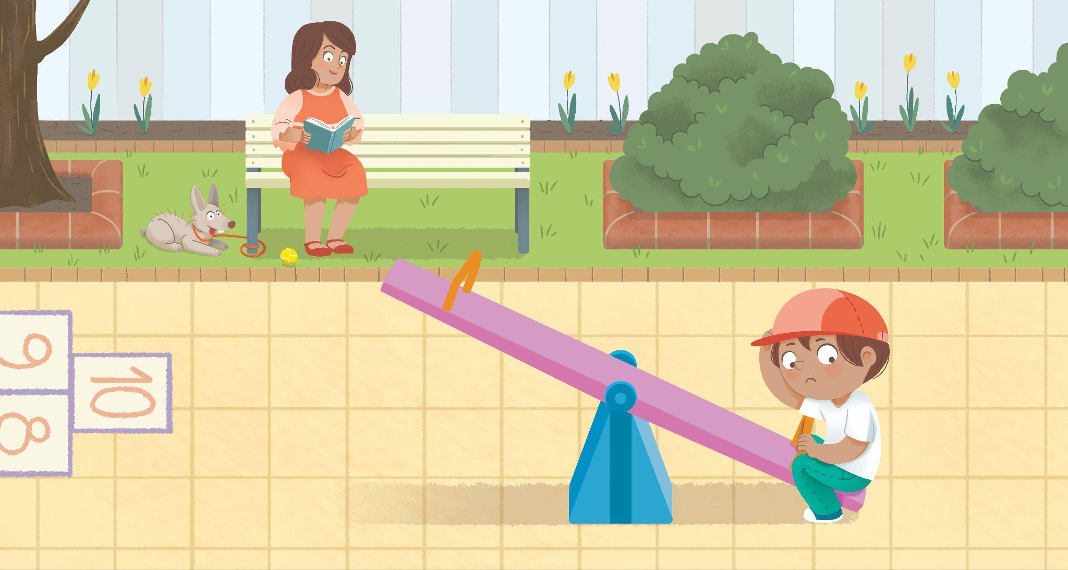
El subibaja
Nicolás está en el parque. Ve el subibaja rojo.
—¡LIsto para jugar! —dice Nicolás.
Se sube, pero el subibaja no anda. Ni sube, ni baja. Nicolás empuja, pero no pasa nada.
—Falta la ayuda de una persona más —dice Nicolás.
Espera y espera.
Notes:
Diga: Recuerda estar atento al ícono, que te indicará cuándo es tu turno para ayudarme a leer. ¡También puedes leer todo el tiempo si puedes hacerlo! Ahora, comencemos.
Lea el texto con los estudiantes. Lea con fluidez y entonación.
Dé clic para mostrar el texto parte por parte.
Apoye a los estudiantes según sus necesidades.
Avance a la siguiente diapositiva.

Slide 69
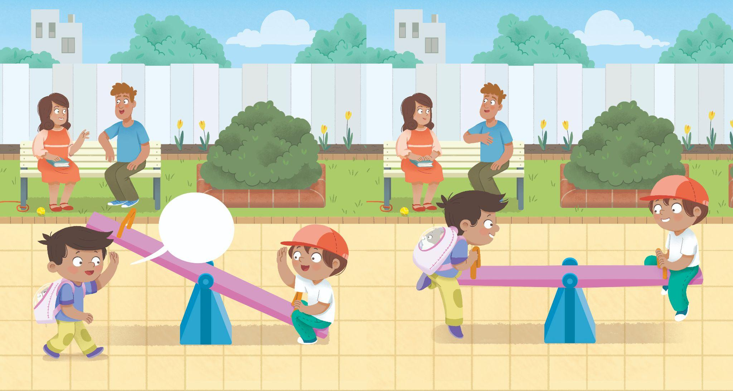
¡Hola, Nicolás!
—¡Chispas de chocolate! El subibaja no sube si me monto yo solo —murmura Nicolás.
Al rato, llega Coco, su amigo.
—¡Hola, Nicolás! —dice Coco.
—¡Yo te ayudo! —dice Coco.
Coco se sube y el subibaja se pone a moverse.
Notes:
Lea el texto con los estudiantes. Lea con fluidez y entonación.
Dé clic para mostrar el texto parte por parte.
Avance a la siguiente diapositiva.

Slide 70
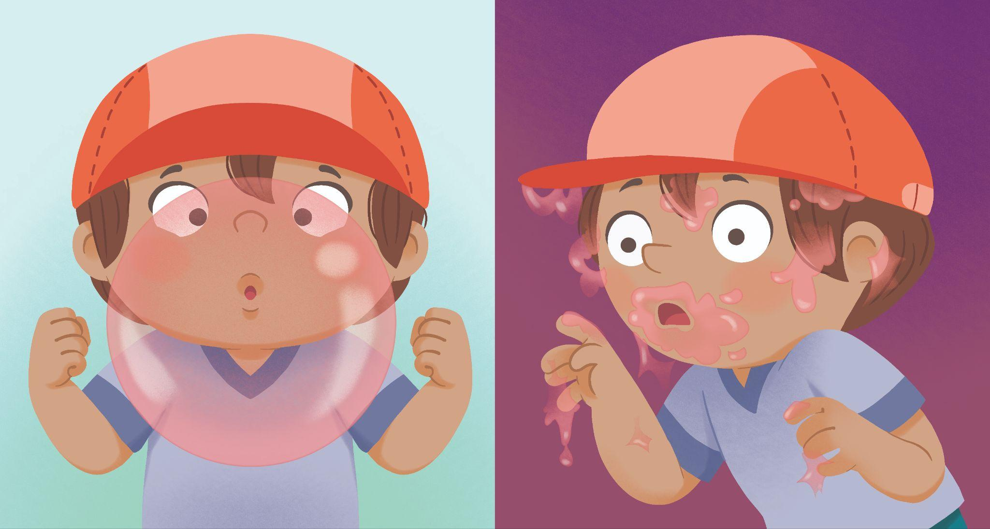
—¡Subo! —canta Nicolás.
—¡Y yo bajo! —responde Coco.
Los dos estallan en carcajadas.
—El subibaja es divertido con un amigo —dice Nicolás.
—¡Sí! —respalda Coco.
.
Notes:
Lea el texto con los estudiantes. Lea con fluidez y entonación.
Dé clic para mostrar el texto parte por parte.
Avance a la siguiente diapositiva.

Slide 71
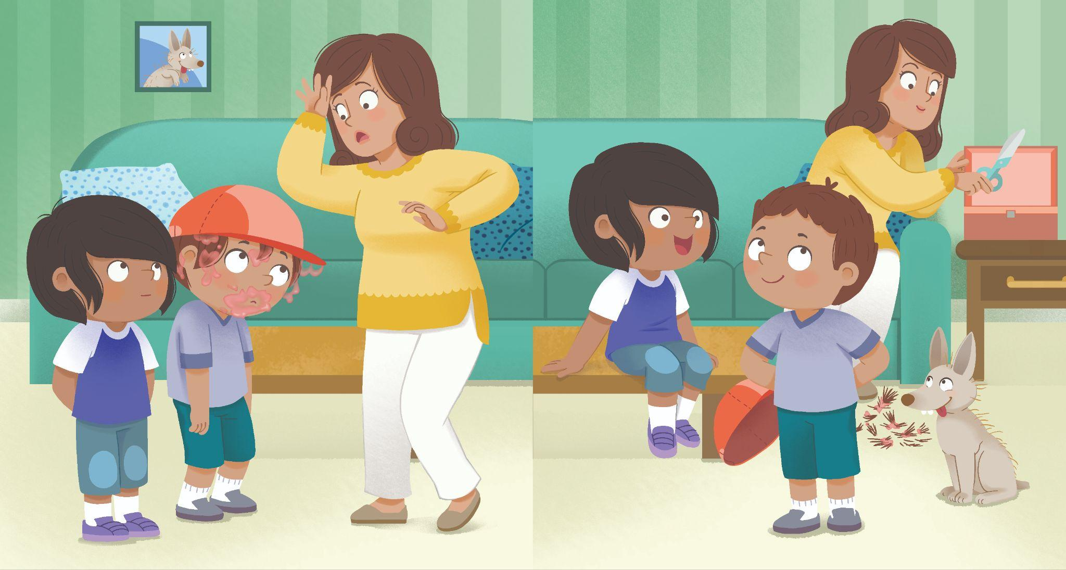
Nicolás y Calisto van con mamá.
-–¡No más burbujas con chicle! —dice mamá.
Nicolás ya no intenta burbujas con chicle.
Notes:
Lea el texto con los estudiantes. Lea con fluidez y entonación.
Dé clic para mostrar el texto parte por parte.
Termine la lectura compartida y diga: Gira tu cuerpo y dile a tu pareja: ¿a ti te gusta montar el subibaja? Puedes usar el marco de oración: Me gustan/No me gustan montar el subibaja porque __________.
Pida a los estudiantes que compartan sus ideas con un compañero.

